Slide 1
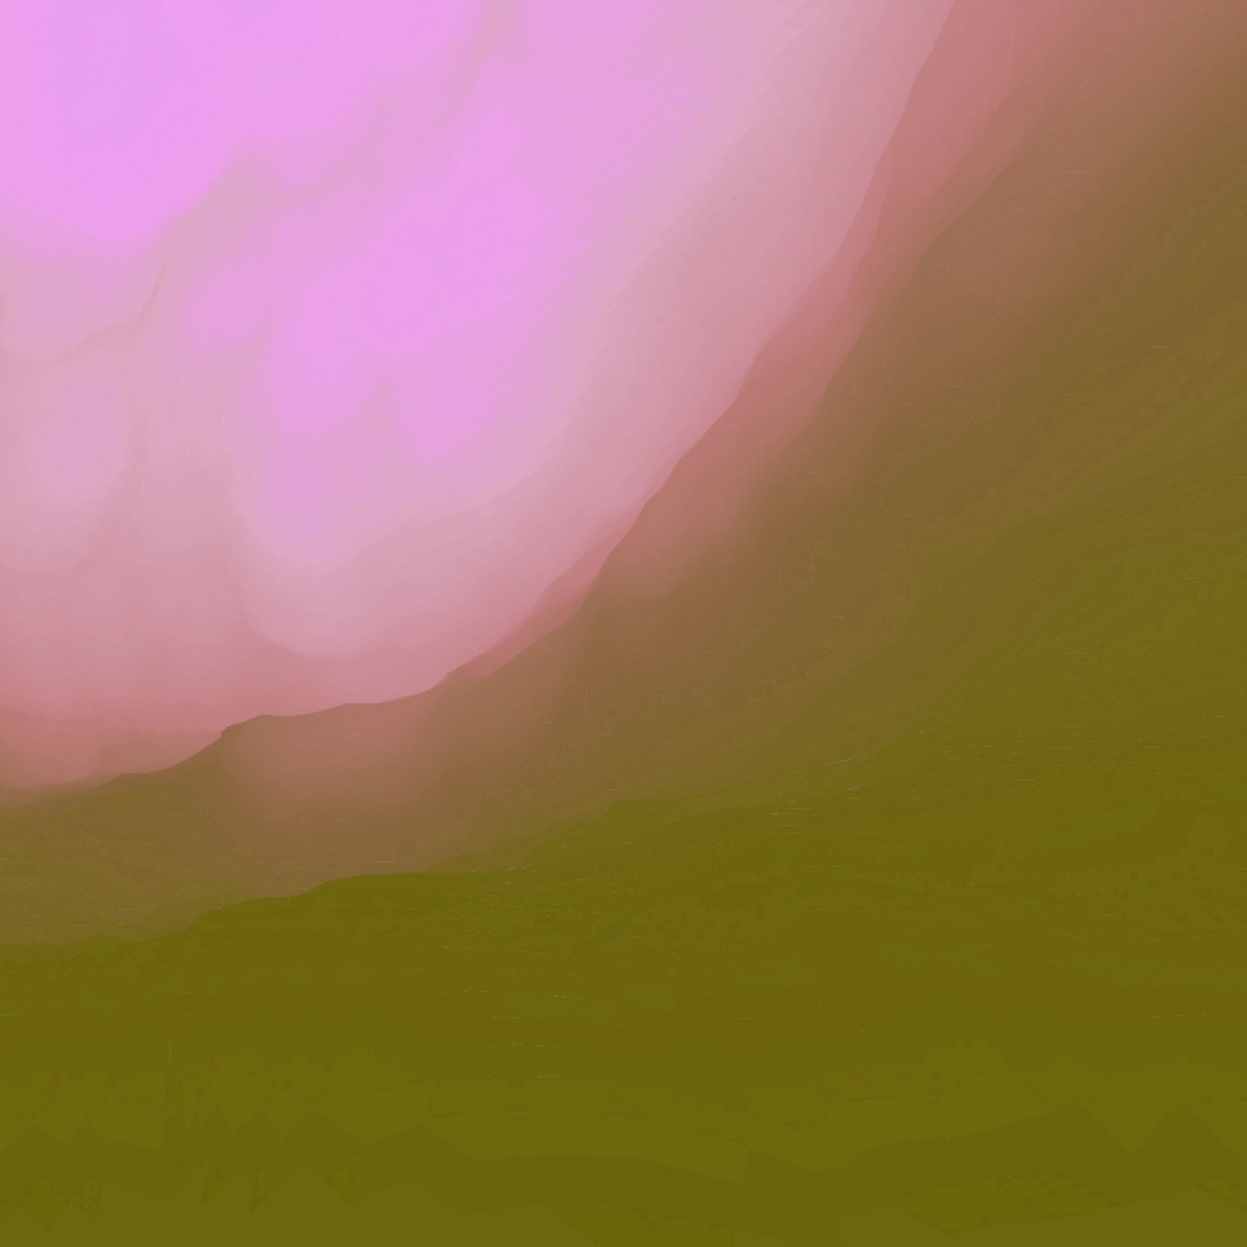
Trabalho de grupo
Animais em Extinção no Mundo

Slide 2
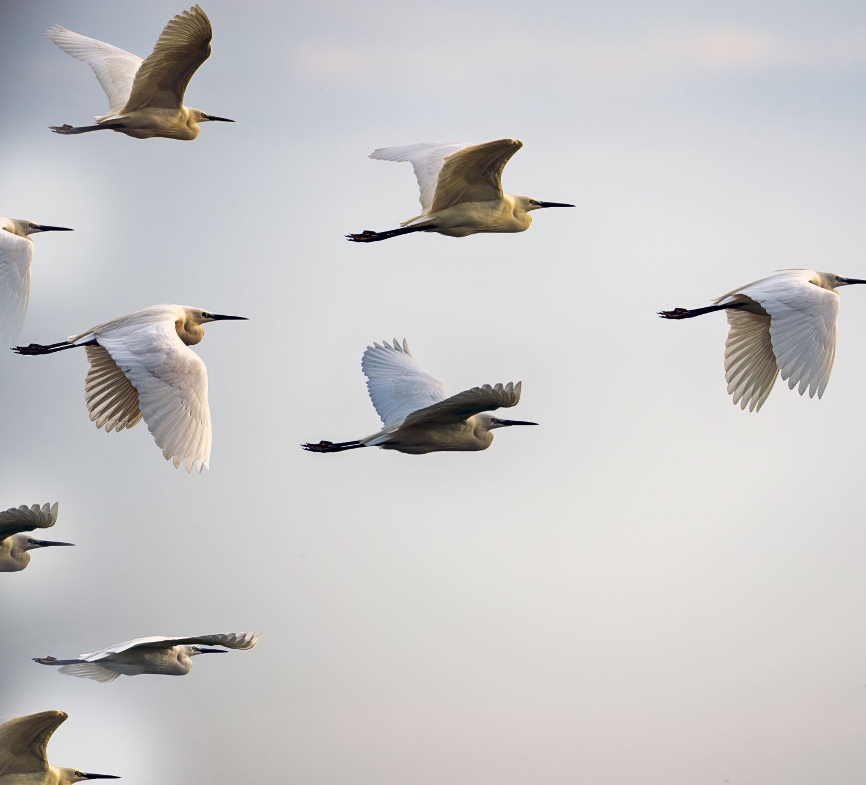
introdução
Nosso trabalho trata se de desenvolver um pagina web, com objetivo de falar um pouco sobre os animais e mostrar um pouco sobre o aprendizado ao longo desse percurso

Slide 3
Tecnologia utilizado
HTML
CSS
JavaScript
XML

Slide 4
Desenvolvimento do trabalho
Login
Home
Description
User
Help

Slide 5
Conclusão

